Slide 1
Урок познания мира с использованием регионального компонента по теме «Сельское хозяйство Шемонаихинского района».
Травникова Елена Васильевна,
учитель начальных классов
КГУ «Общеобразовательная средняя
школа-гимназия имени И.М.Астафьева» ВКО, Шемонаихинский р-н, п.Усть-Таловка

Slide 2
Сельское хозяйство Шемонаихинского района.

Slide 3
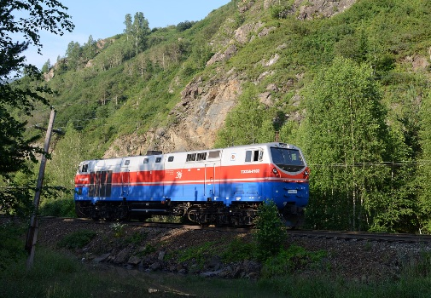
ШЕМОНАИХИНСКИЙ РАЙОН
Говорят, что история Шемонаихи начиналась задолго до образования района… В 1766 году на берегу реки Убы было основано поселение, названное по фамилии первого жителя Шемонаевским. Село Шемонаевское стояло на пересечении трёх почтовых трактов, главными его достопримечательностями были каменная церковь, школа, почта, телеграф, больница, торговые лавки.
После образования Шемонаихинского района в 1928г.начался процесс коллективизации сельского хозяйства. В Шемонаихе было образовано 3 колхоза: «Колос», «Новая жизнь» и «Красный партизан».
Коренным переломом в истории нашего края стало строительство железной дороги Рубцовск-Риддер, что и определило судьбу Шемонаихи- в 1938г.

Slide 4
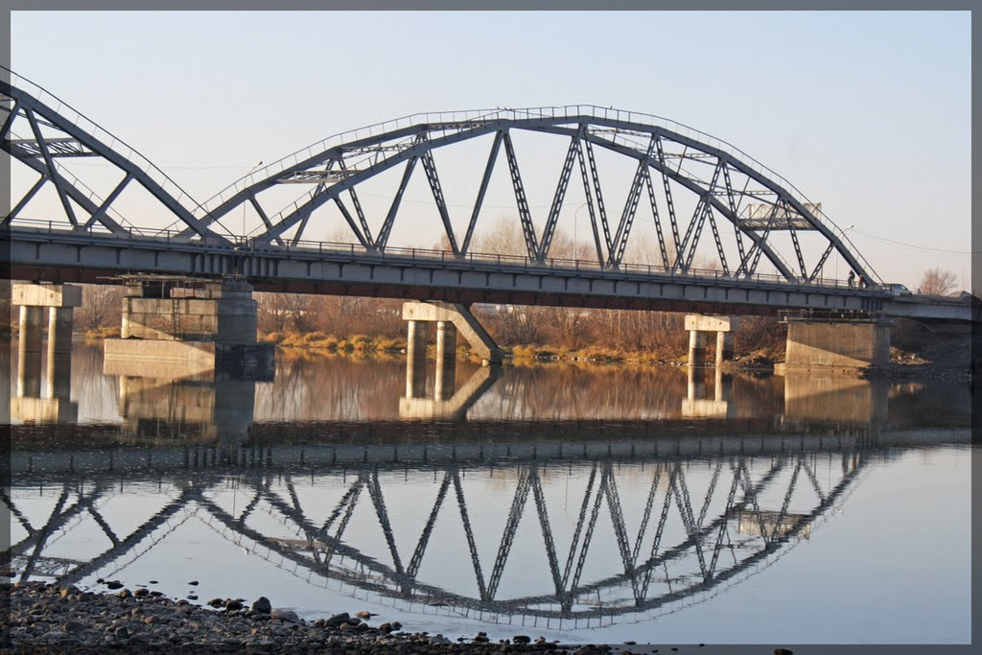
Самой грандиозной стройкой начала 1960-х гг. стал автомобильный мост через Убу. Строительство моста было обусловлено экономическим развитием района, а так же ростом числа его жителей.

Slide 5
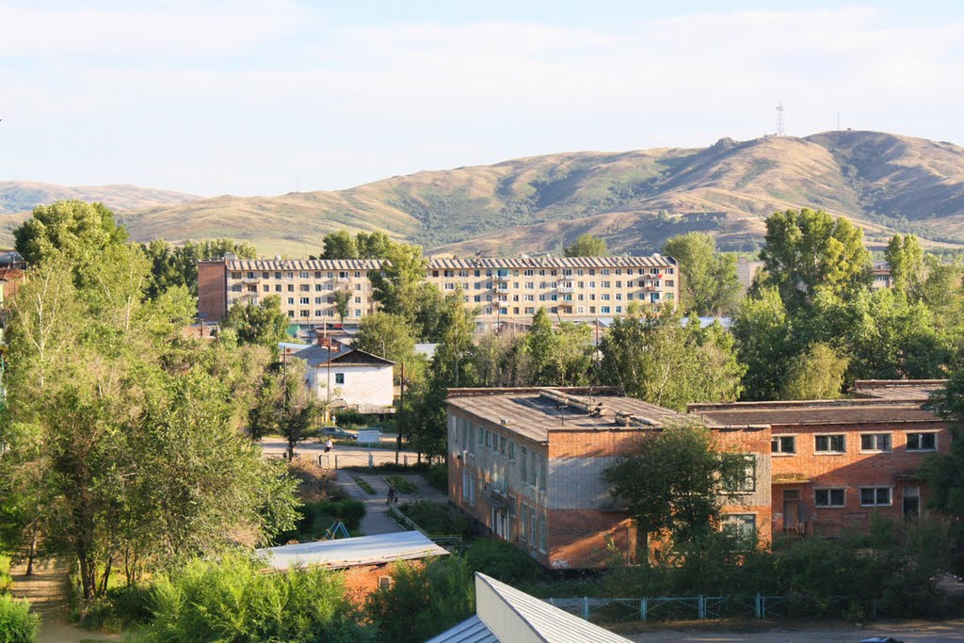
И когда в 1961г. Население превысило 16 тысяч человек, Шемонаихе был присвоен статус города.

Slide 6
В Шемонаихинском районе имеется пять крестьянских хозяйств:
- крестьянское хозяйство «Камышинское», которое занимается разведением КРС симментальской породы,
- ТОО «Выдрихинское»,
- крестьянские хозяйства «Украинка», «Шемонаихинское», «Заря», которые занимаются выращиванием и разведением КРС симментальской и черно-пестрой породы.
Также развивается отрасль пчеловодства. В районе имеется 17 пунктов искусственного осеменения ,
- 9 молочно-товарных ферм,
- 3 убойных пункта и 9 убойных площадок,
- 16 скотомогильников. В Вавилонском округе создана мини-птицеферма по выращиванию индюков с применением инкубатора на 3000 яиц.

Slide 7
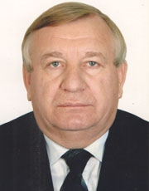
Крестьянское хозяйство "Камышинское"
Крестьянское хозяйство "Камышинское" организовано в октябре 1996 года.
Глава крестьянского хозяйства
Акулов Владимир Иосифович
один из опытных организаторов
сельскохозяйственного производства,
умеющей видеть перспективу, добиваться
поставленной цели, брать на вооружение
все новое и перспективное, просчитывать во что
обойдется то, или иное начинание.

Slide 8
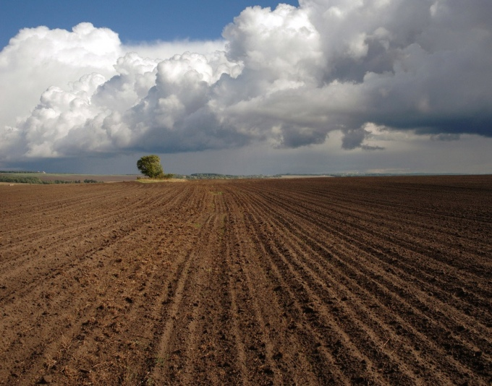
На сегодня крестьянское хозяйство "Камышинское" является одним из крупных сельхозтоваропроизводителей не только района, но и области, с высоким уровнем механизации производства, передовыми технологиями в животноводстве и растениеводстве, четко определенной специализацией – молочно-мясным скотоводством с развитым растениеводством. Площадь сельхозугодий – 15510 га,
в том числе пашни – 9635 га,

Slide 9
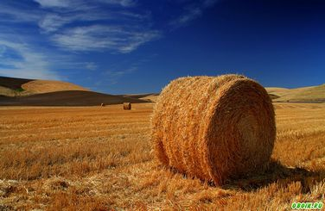
сенокосов – 1714 га,

Slide 10
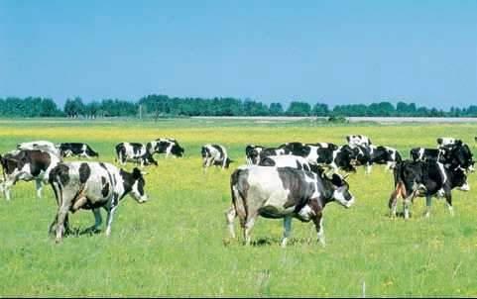
пастбищ – 4161 га.

Slide 11
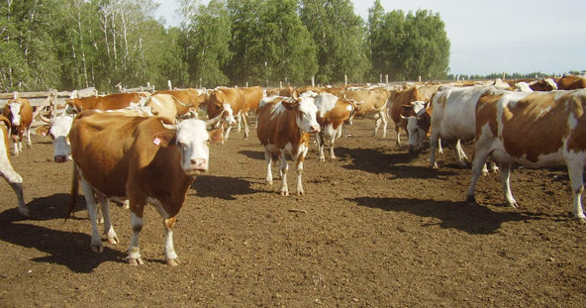
Хозяйство является племенным заводом по разведению:
- крупного рогатого скота симментальской породы

Slide 12
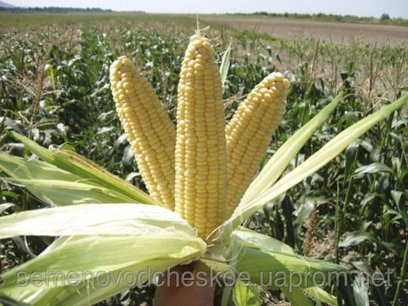
и семян зерновых культур,

Slide 13
маслосемян подсолнечника,
что позволяет ежегодно получать от государства дотации в пределах 7 млн. тенге.

Slide 14
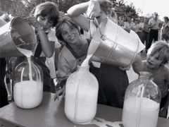
Производство молока за прошлый год составило 8,5 тысяч тонн,

Slide 15
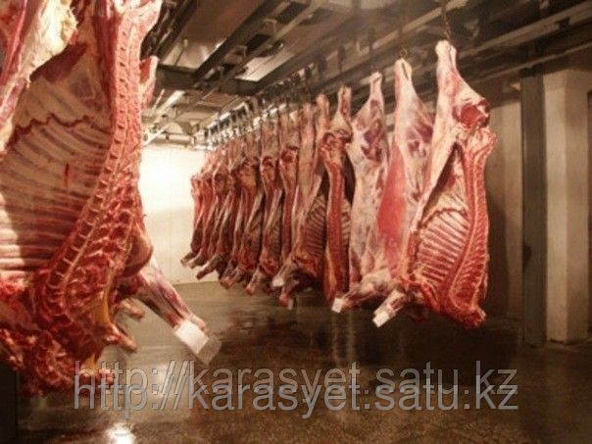
мяса 688 тонн.

Slide 16
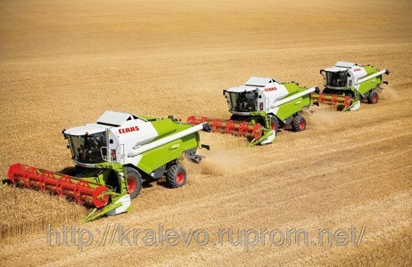
Изученный опыт работы в крестьянском хозяйстве "Камышинское" показывает и подтверждает то, что только крупные хозяйства способны вести расширенное воспроизводство, своевременно решать вопросы обновления машинно-тракторного парка, внедрять передовые технологии, создавать и поддерживать социальную сферу.

